Slide 1
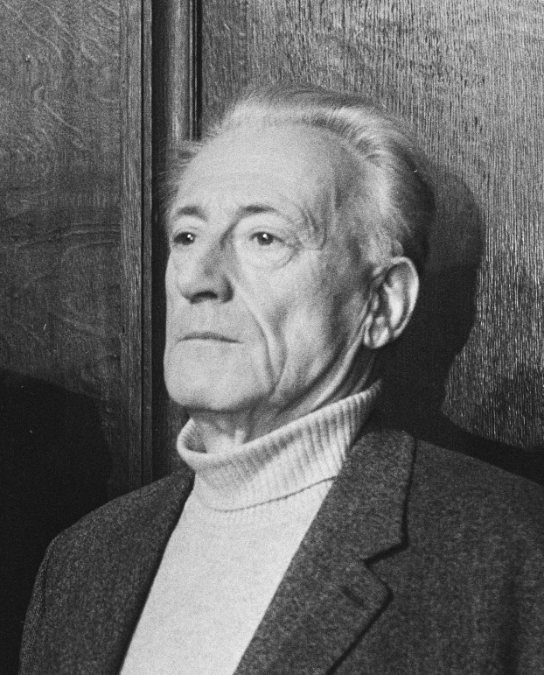
La corriente humanista de la sociología urbana neomarxista:
Henri Lefebvre (1901-1991)

Slide 2
Tomado de: Martín, Emilio (2011), “Breve biografía y bibliografía de Henri Lefebvre”, Urban, 2: 7-13.
1936 La conscience mystifiée (con Norbert Guterman), Paris: Gallimard.
1939 Le matérialisme dialectique, Paris: Alcan [traducción castellana: El materialismo dialéctico, Buenos Aires: La Pleyade, 1974].
1946 L’existentialisme, Paris: Éditions du Sagittaire.
1947 Critique de la vie quotidienne I: Introduction, Paris: Grasset.
1962 Critique de la vie quotidienne (II): Fondements d´une sociologie de la quotidienneté, Paris: L’Arche.
1965 La Proclamation de la Commune, Paris: Gallimard.
1966 Sociologie de Marx, Paris: Presses Universitaires de France.
1968 Le Droit à la ville, Paris: Anthropos [traducción castellana: El derecho a la ciudad, Barcelona: Península, 1969].
1970 La Révolution urbaine, Paris: Gallimard [traducción castellana: La revolución urbana, Madrid: Alianza, 1972].
1971 Au-delà du structuralisme, Paris: Anthropos [traducción castellana: Más allá del estructuralismo, Buenos Aires: La Pléyade, 1973].
1971 Vers le cybernanthrope, contre les technocrates, Paris: Denoël-Gonthier [traducción castellana: Hacia el cibernantropo, Barcelona: Gedisa, 1980].
1974 La Production de l´espace, Paris: Anthropos.
1980 La Présence et l’absence, Paris: Casterman [traducción castellana: La presencia y la ausencia: contribución a la teoría de las representaciones, México D.F.: Fondo de Cultura Económica, 1983].
1981 Critique de la vie quotidienne III: De la modernité au modernisme (Pour une métaphilosophie du quotidien, Paris: L’Arche.
1992 Éléments de rythmanalyse. Introduction à la connaissance des rythmes, (con Catherine Regulier) Paris: Syllepse.

Slide 3
Índice
Detalles biográficos y contexto teórico
Contribuciones espaciales destacables de Lefebvre
Conceptos: Espacio percibido, espacio concebido y espacio vivido
“El derecho a la ciudad”
“La producción del espacio”

Slide 4
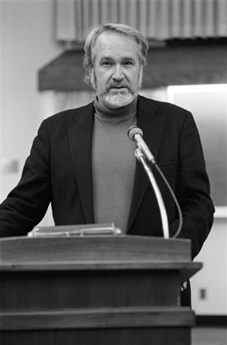
La ciudad posmoderna y posindustrial.
Los noventa y el protagonismo de la Escuela de Los Ángeles:
Edward William Soja (1940-2015)
(1989) Postmodern Geographies. London y New York: Verso.
(1996) Thirdspace: Journeys to Los Angeles and Other Real-and-Imagined Places. Cambridge y Oxford: Blackwell.
(2008 [2000]) Postmetrópolis. Estudios críticos sobre las ciudades y las regiones. Madrid: Traficantes de Sueños.
(2014) My Los Angeles: From Urban Restructuring to Regional Urbanization. Berkeley y London: University of California Press.
(2014 [2010]) En busca de la justicia espacial. Valencia: Tirant
Benach, Núria; Albet, Abel (2010): Edward W. Soja: la perspectiva postmoderna de un geógrafo radical. Barcelona: Icaria.

Slide 5
Índice
La sociología urbana de la ciudad posmoderna y posindustrial
El tercer espacio y el giro espacial
La Escuela de Los Ángeles en los años 90
Postmodern Geographies
Postmetrópolis

Slide 6
URL de la clase: https://youtu.be/aHSwJG9Pok4
¡¡GRACIAS!!

